Slide 1
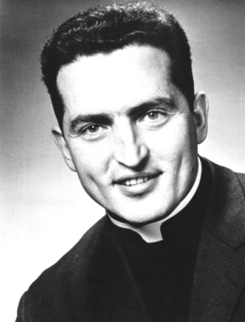

Ich bin gekommen, um zu dienen
P. Rudolf Lunkenbein SDB –
ein Glaubenszeuge bewegt die Welt.

Slide 2
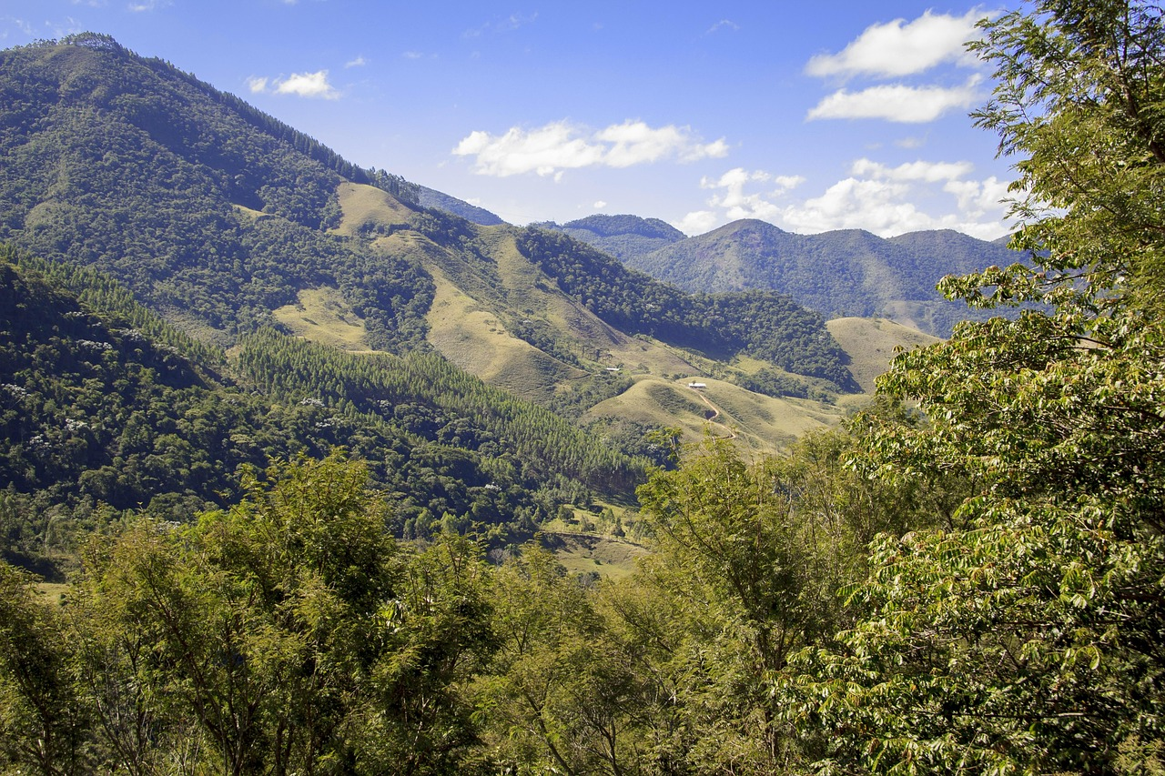
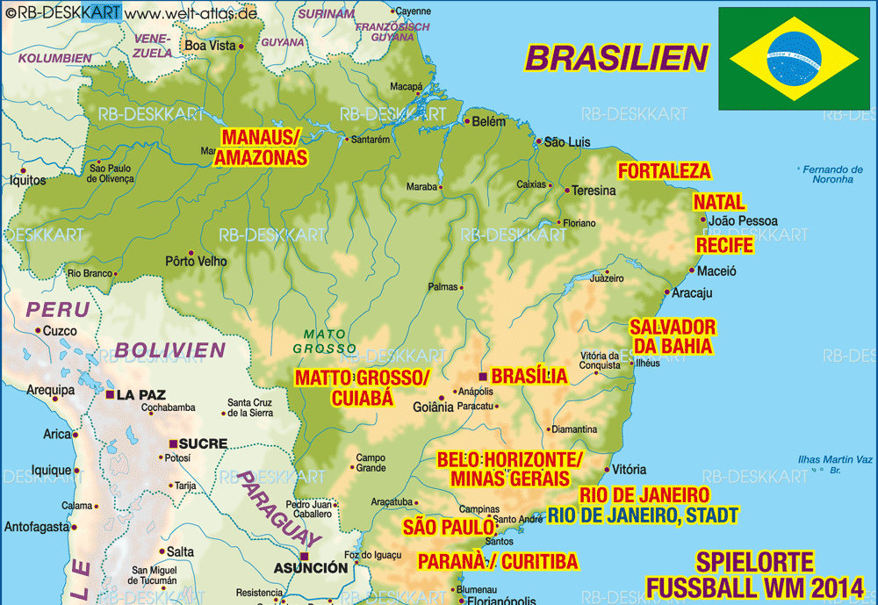
Mato Grosso im Herzen Brasiliens
Gebiet der Indigenen in Brasilien

Slide 3
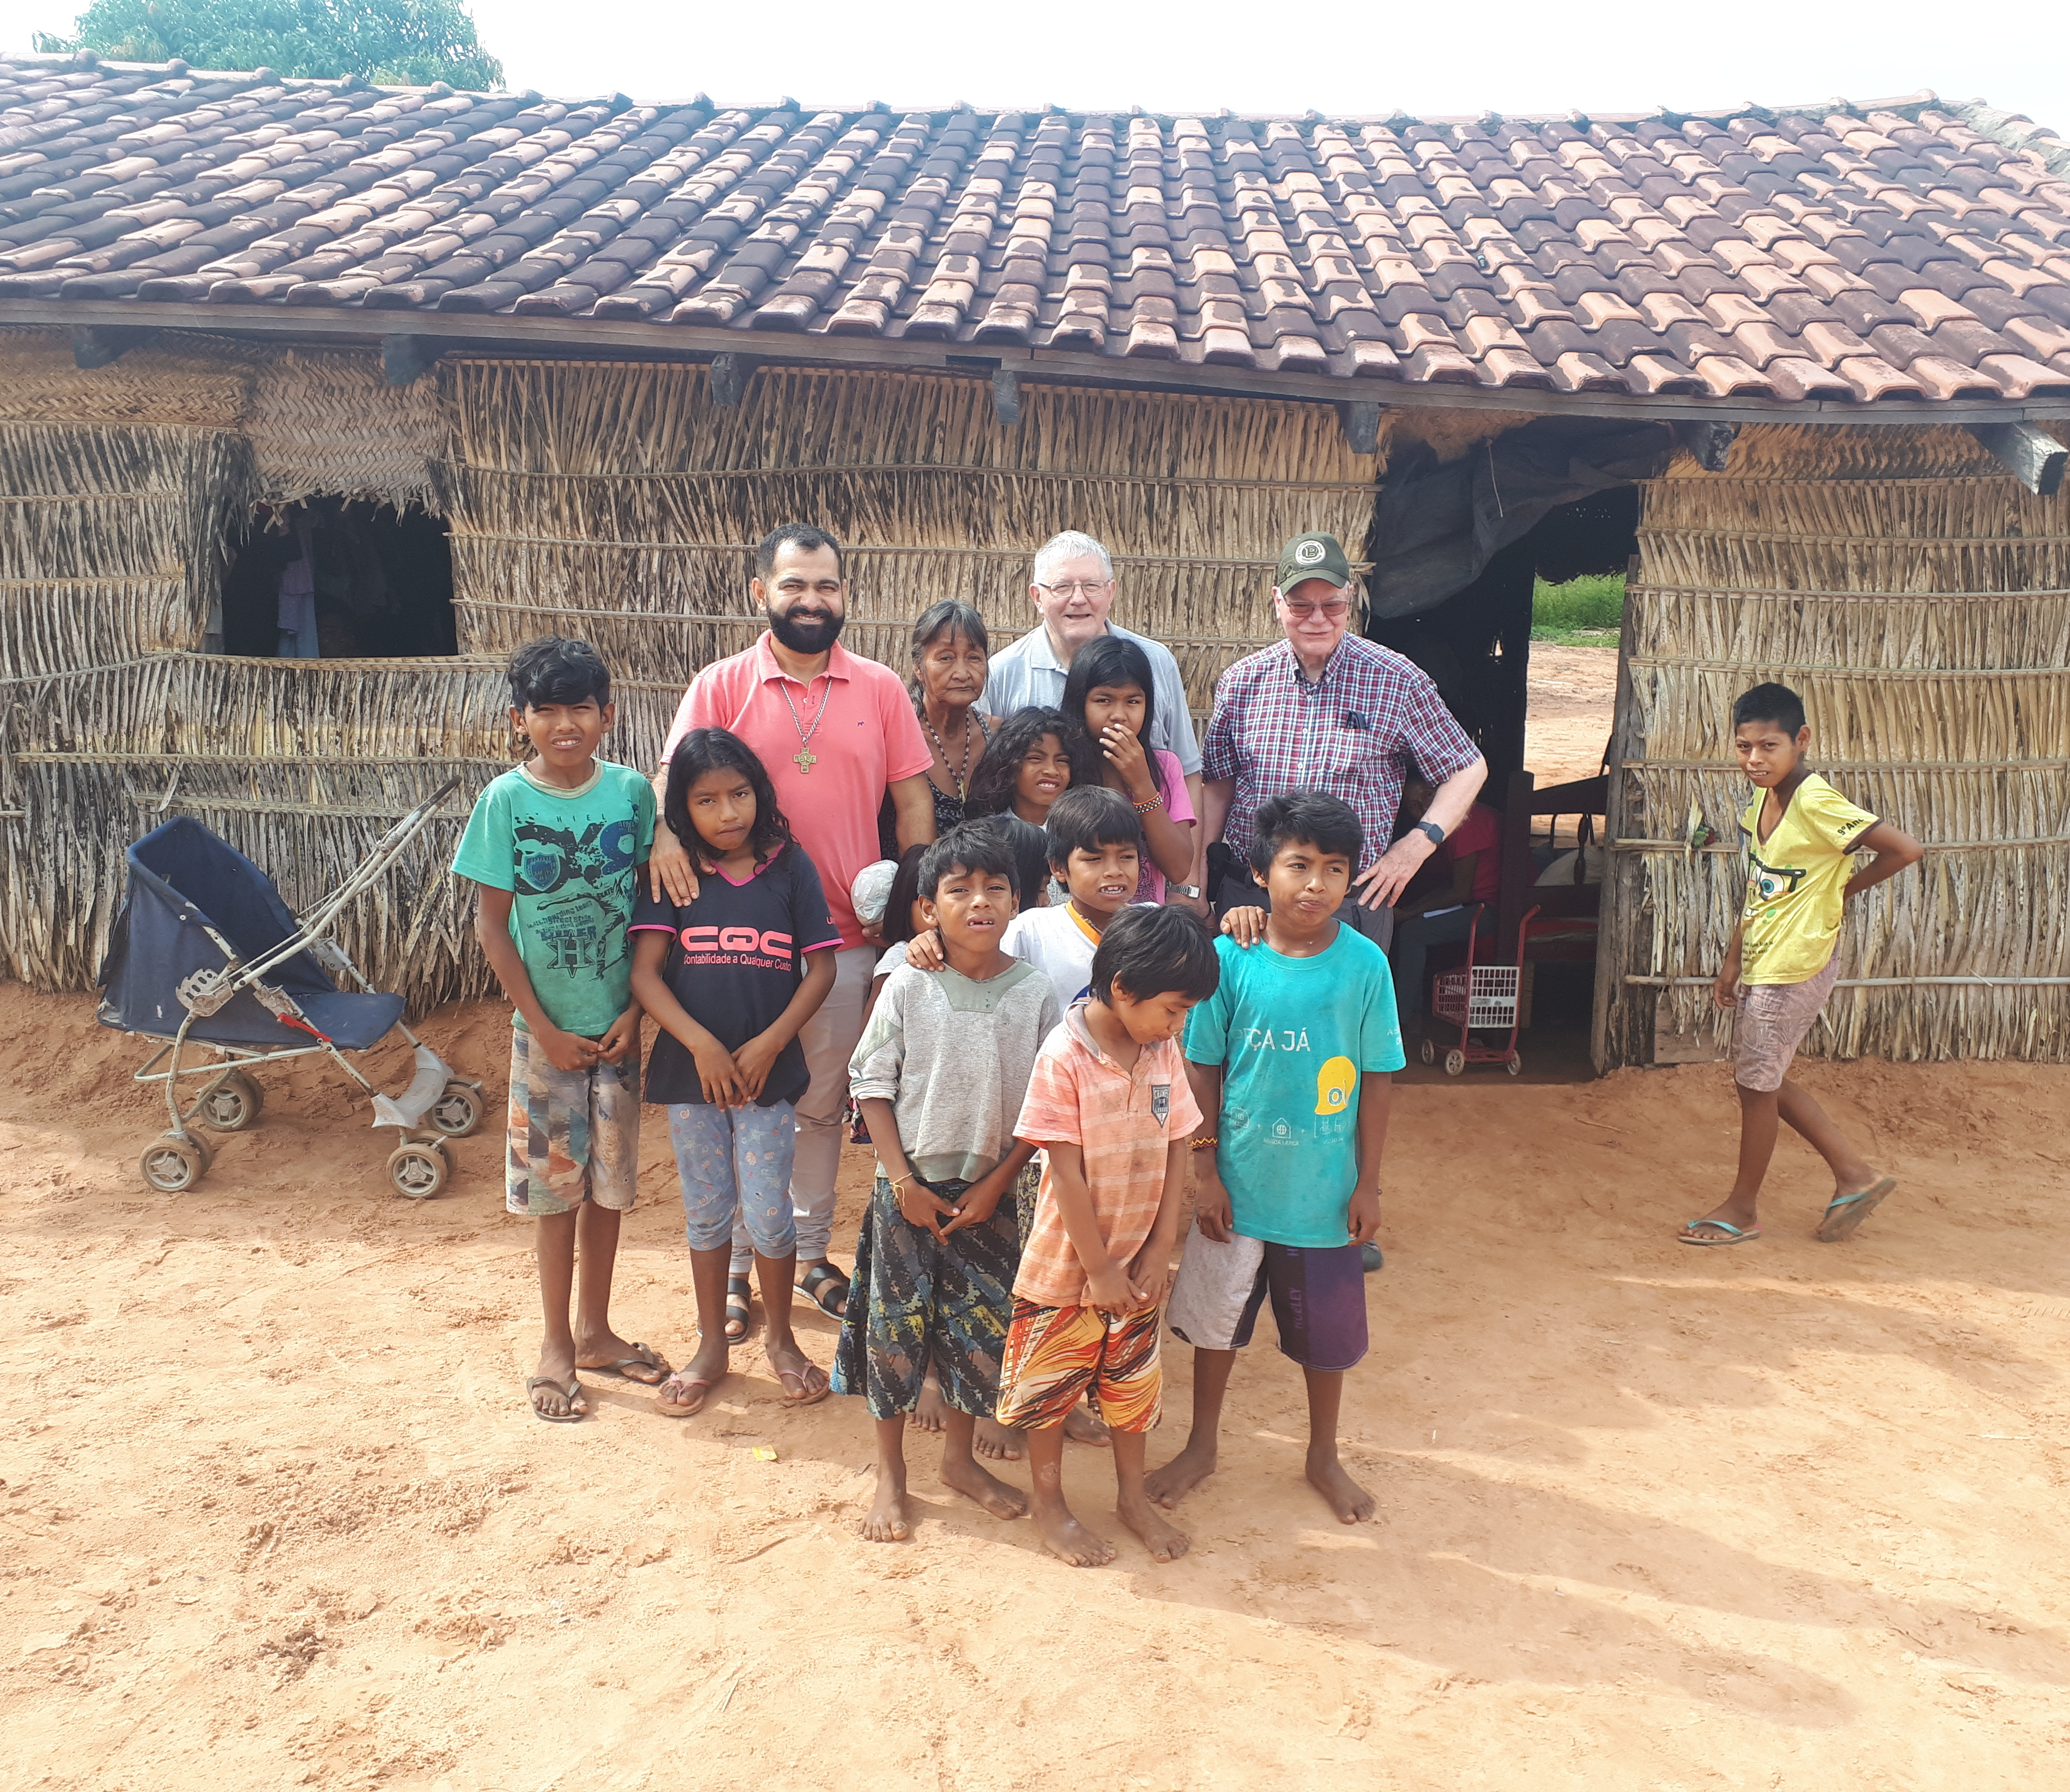
Der Lebensraum der indigenen Völker ist bedroht
Demoralisierung, Dezimierung und Vertreibung
Große Gutsbesitzer, die Fazienderos, weiten sich aus.
Sie vereinnahmen das Land der Ureinwohner, um Rohstoffe zu gewinnen
oder riesige Farmen aufbauen zu können.
Ihre „Waffen“: Alkohol, Antikonzeptionsmittel und auch Jarubo, ein einheimisches Gift, um die Bororos zu dezimieren und schließlich zu vertreiben.

Slide 4

Indigene Territorien schützen Regenwälder
Uralte Regenwälder sind heute gefährdet.
Die kommerzielle Abholzung der Regenwälder, die Ausbeutung der Bodenschätze und die extensive landwirtschaftliche Nutzung durch Rinderfarmen sind eine ökologische Katastrophe.
Die Bildung von klar eingegrenzten Indigenenreservaten sichert nicht nur traditionelle Lebensräume, sondern hat auch im Blick auf den Erhalt der Regenwälder eine wichtige Schutzfunktion.
Insofern ist der Einsatz für geschützte Räume indigener Gruppen immer auch aktiver Umweltschutz.

Slide 5
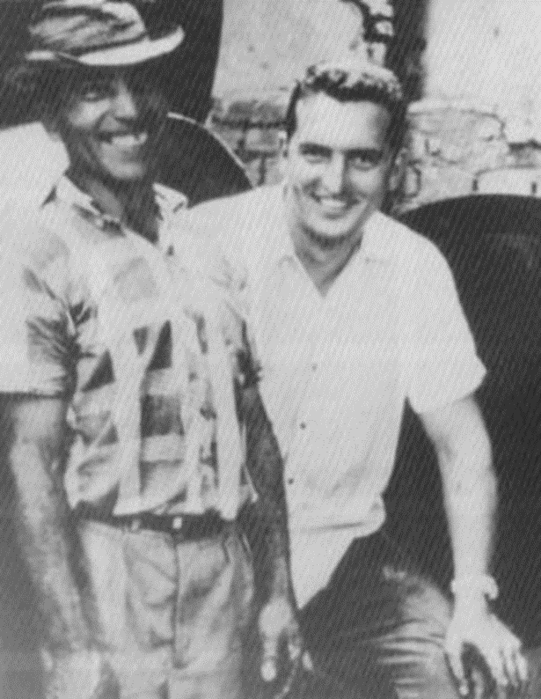
Ein Missionar im Einsatz für ihre Rechte
Der Salesianer-Missionar P. Rudolf Lunkenbein auf der Seite der indigenen Bevölkerung
„Zunächst einmal gilt es, diesen Menschen auf den Weg zurück ins Leben zu helfen, so zur Selbstbesinnung zu bringen; ihnen klar zu machen, was in ihnen steckt, welche Kräfte sie einfach brachliegen ließen; welch großartige Traditionen sie verkommen ließen. Ich habe mich für sie eingesetzt, … ihre Landrechte, gegen die weißen Siedler.“

Slide 6
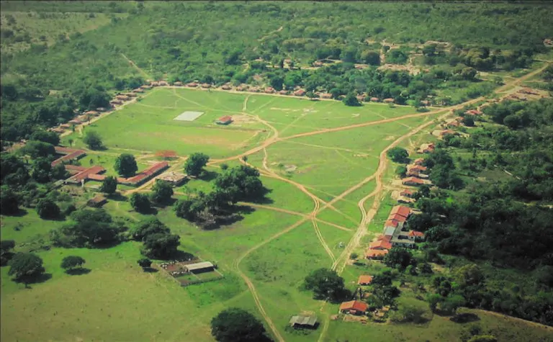
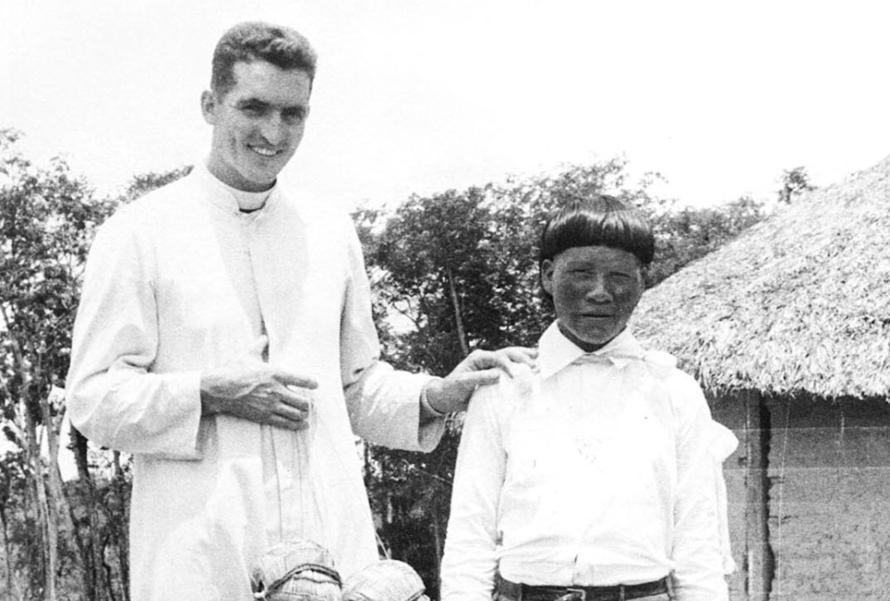
Missionsstation in Meruri

Slide 7
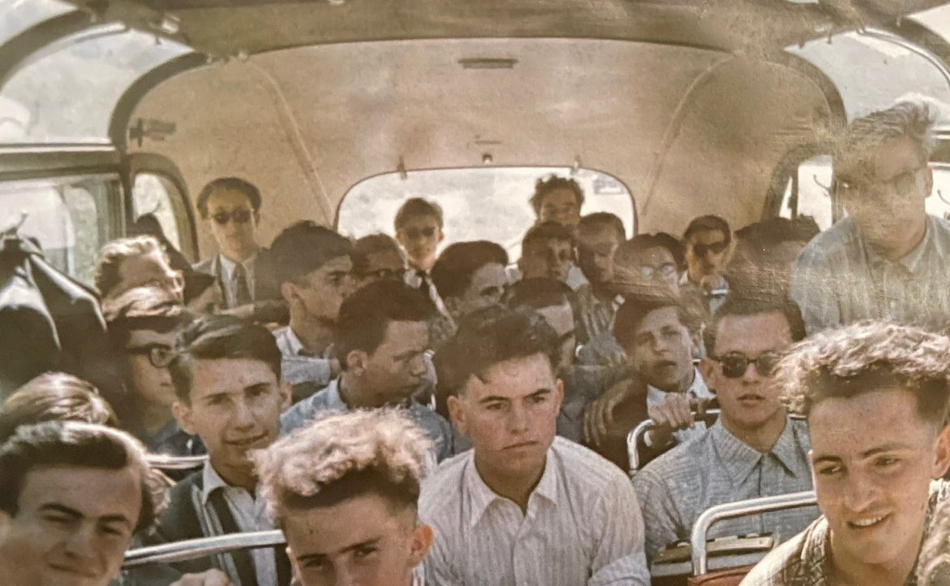
Einer von ihnen

Slide 8
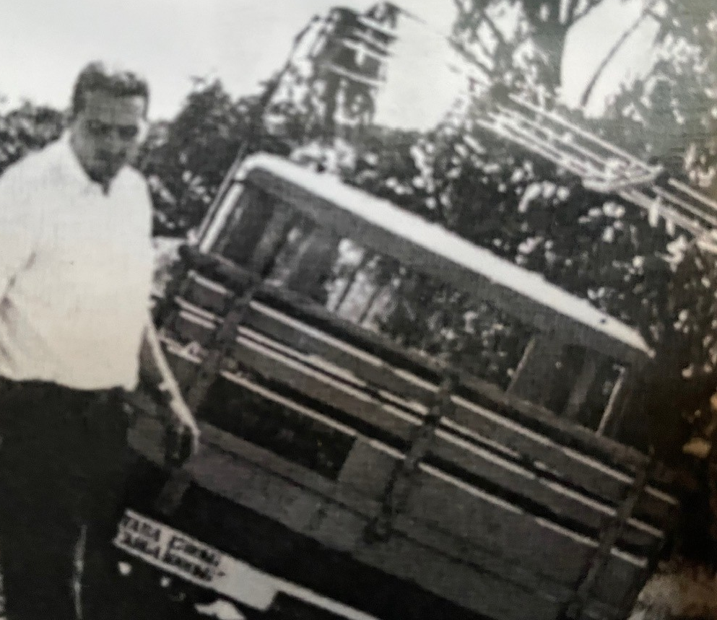
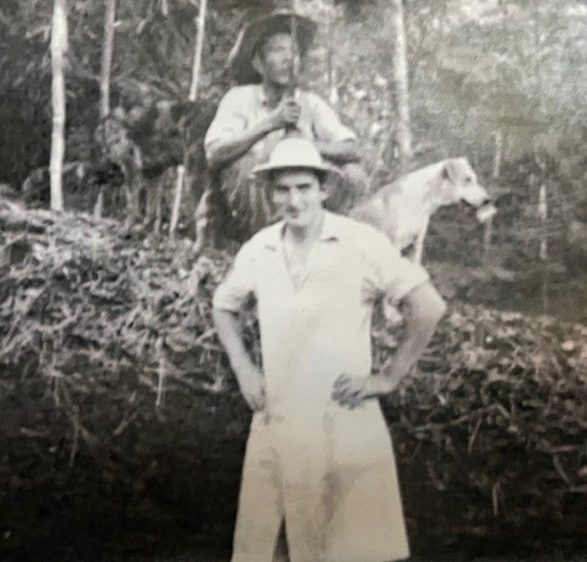
Der Missionar im Einsatz

Slide 9
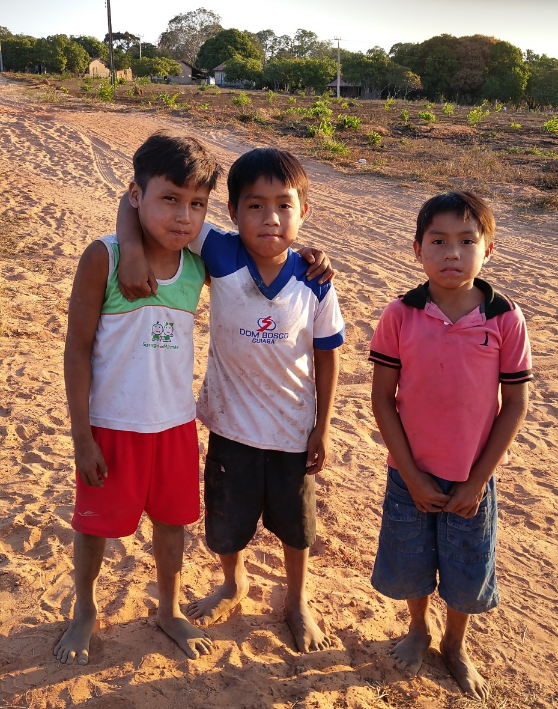
P. Rodolfo schenkt Selbstvertrauen zurück
Bororos bekommen neuen Lebensmut
Es werden wieder Kinder geboren
Der Glaube weckt neue Hoffnung

Slide 10

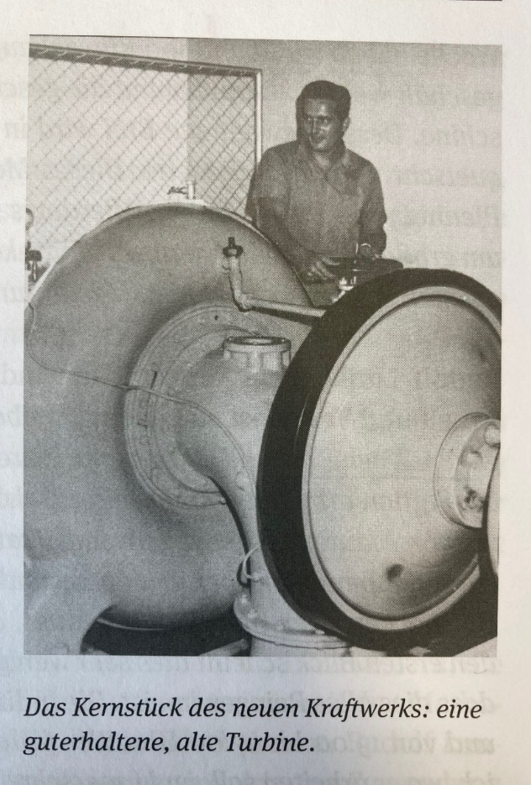
Maniokmehl und Wasserkraft
Die Existenz sichern, Arbeiter entlohnen, wirtschaftliche Selbstständigkeit schaffen
und eigenen Strom produzieren.

Slide 11
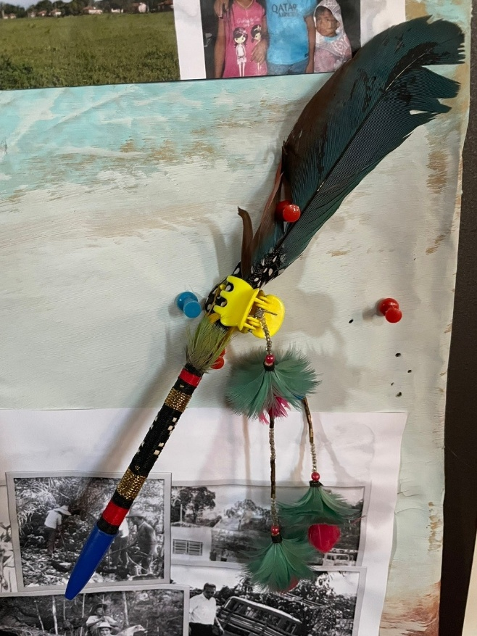
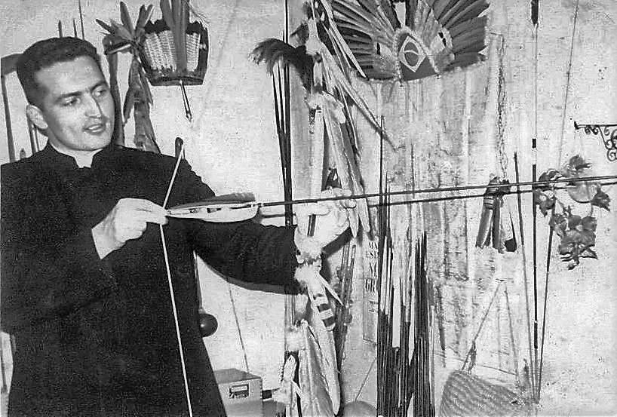
Vermarktung von Kunst- und Gebrauchsgegenständen

Slide 12
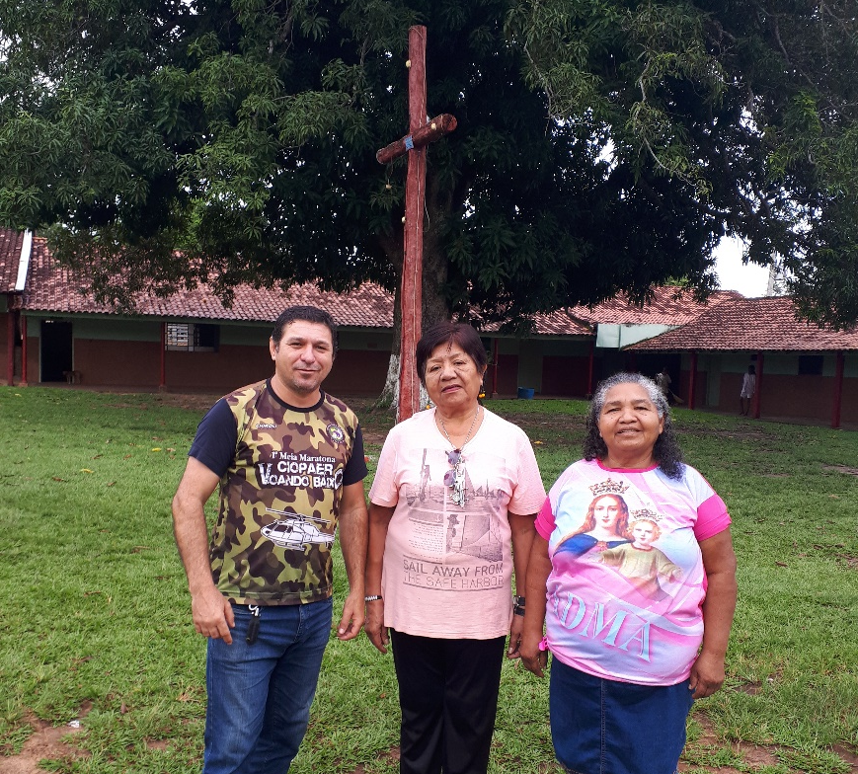
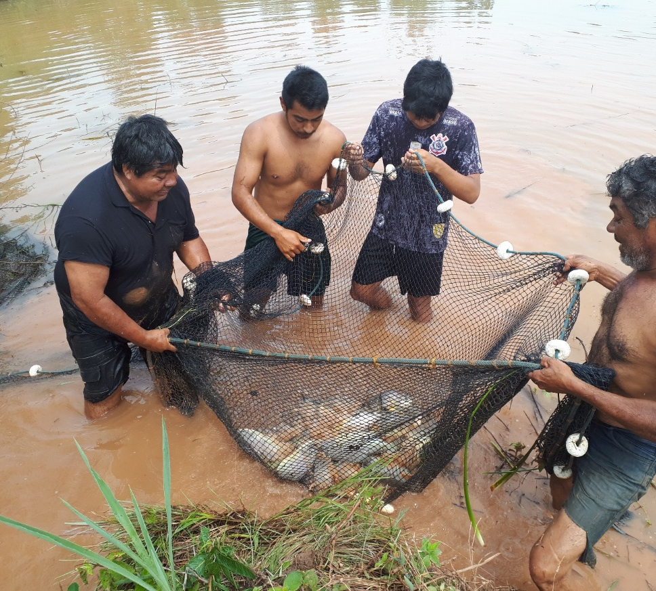
Der Zusammenhalt wächst

Slide 13
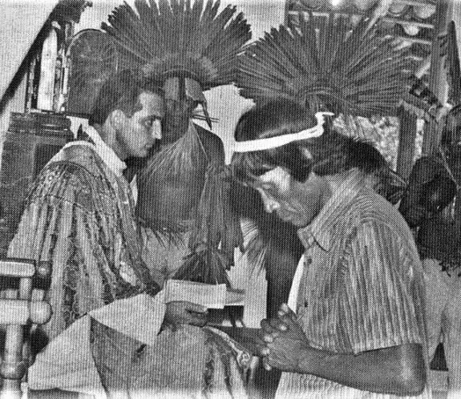
Der weiße Häuptling „Goldfisch“
Messfeier in der Missionsstation in Meruri.
Die Bororos nehmen ihn in ihren Stamm auf und geben ihm den Namen „Goldfisch“.

Slide 14
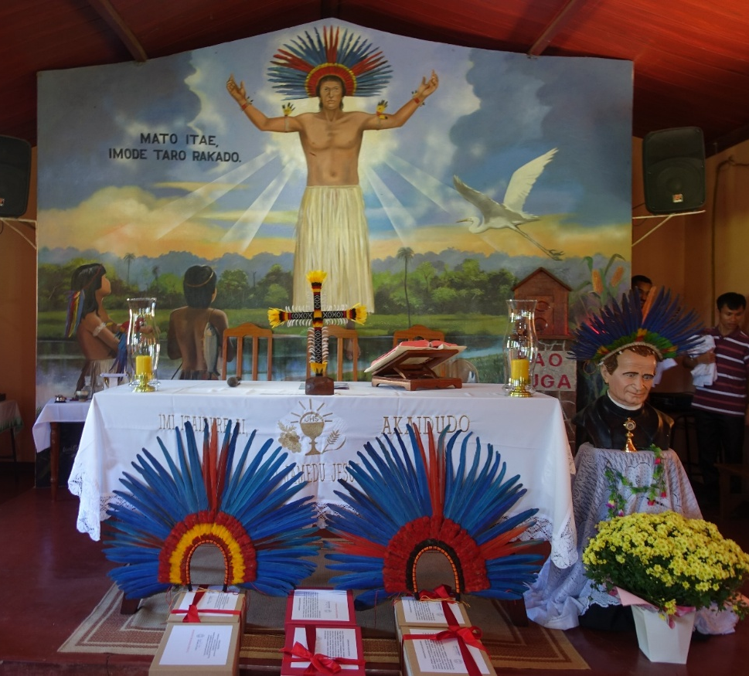
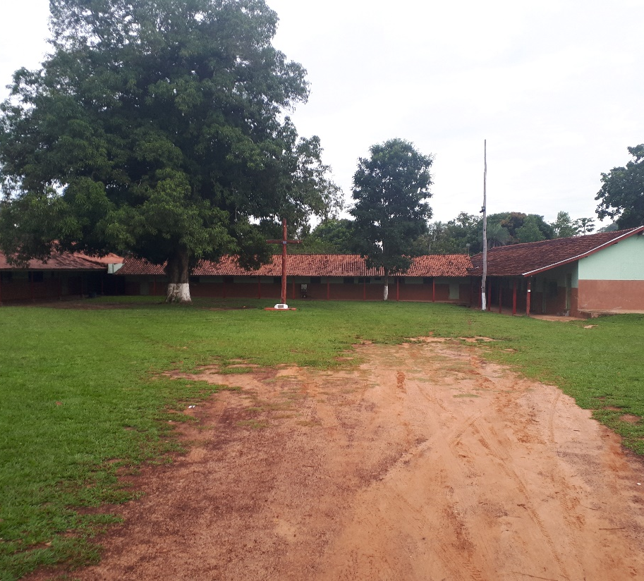
Kapelle von Meruri

Slide 15
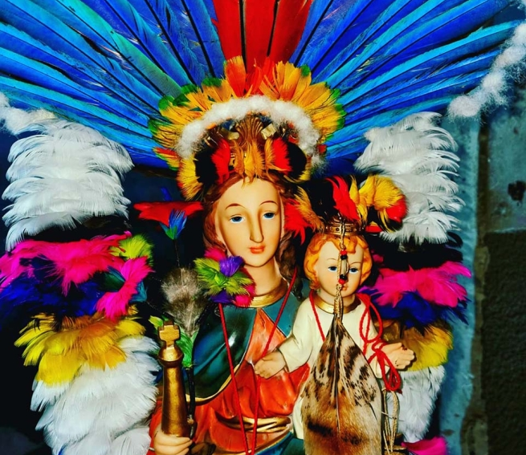
Religiöse Inkulturation
Religiöse Inkulturation war ihm ein Herzensanliegen.
In der Liturgie verband er weltkirchliche Elemente mit der lokalen Tradition der Indigenen.

Slide 16
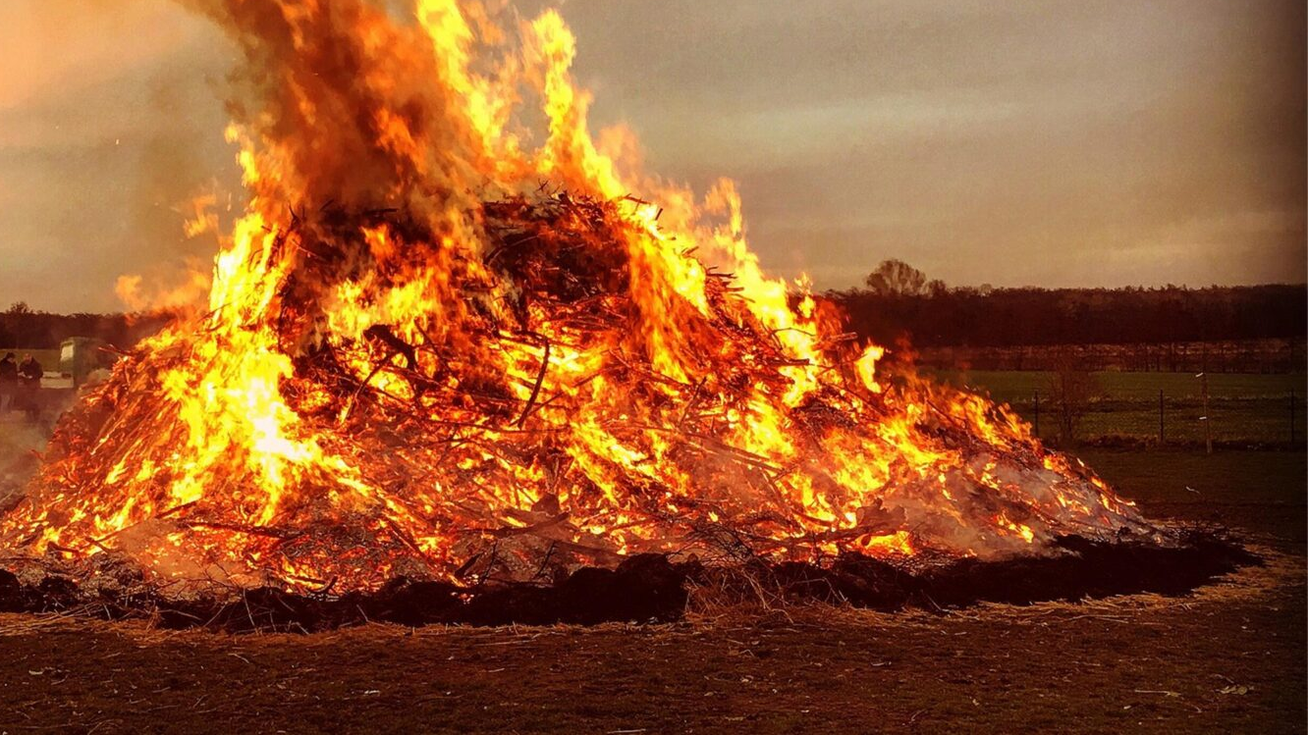
Osterliturgie
„Beim Gloria wurde „ukurugureu arowe” gesungen. Dieses Lied wird während der Moto-Bodu-Zeremonie gesungen. Diese Zeremonie besteht aus Folgendem: Die Bororo graben ein Loch in den Boden, in das ein Bororo, der sich mit Traditionen auskennt, hineinkriecht. Das Loch wird sofort mit Ästen, Blättern und Steinen bedeckt. Der Bororo, der sich darin befindet, stößt reichlich Zigarettenrauch aus, während die anderen Bororo „ukurugureu arowe” singen. Nach 20 bis 30 Minuten verlässt der Bororo aus eigenem Antrieb das Loch, gestärkt und mit außergewöhnlichen Kräften zum Jagen und Fischen - Symbol für Christus, der aus eigener Kraft siegreich aus dem Grab aufersteht, körperlich verwandelt mit außergewöhnlichen Kräften an der Seite Gottes, des Vaters.“
Brief von P. Lunkenbein über die Kar- und Osterliturgie 1974

Slide 17
Ein Missionar neuen Typs
Mission darf nicht vereinnahmen, sondern hat den Menschen
zu dienen. Er lebte das neue Missionsverständnis des 2. Vatikanums: „Weitergabe der Liebe Gottes an alle Menschen… Kirche ist ihrem Wesen nach missionarisch.“
Werke der Evangelisierung sind eine Grundpflicht des Gottesvolkes. „Evangelisierung“ versteht Mission als sprachliche, existentielle und kulturelle Übersetzung der Frohen Botschaft in die gegenwärtige Gesellschaft. (Vgl. Ad gentes 35)
Mission ist ganzheitlich: Verkündigung und sozialer Dienst gehören zusammen.
Padre Rudolfo war gleichermaßen Seelsorger, Anwalt, Katechet, Landwirt, Kulturschützer, Organisator und Begleiter

Slide 18
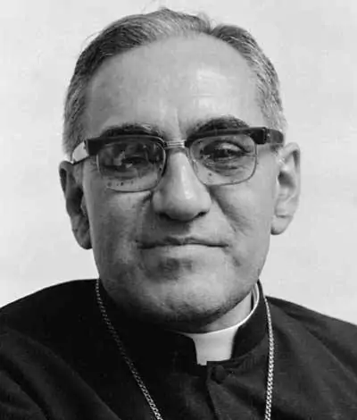
Mission als Pastoral der Befreiung
Der Exodus des Volkes Israel als dem Sklavenhaus Ägypten als biblisches Vorbild
Die Befreiungstheologie der 1960er Jahre in Lateinamerika setzte sich für soziale Gerechtigkeit und Befreiung der Armen und Unterdrückten ein. Gustavo Gutiérez und Leonardo Boff als prominenteste Vertreter.
Diese „politische Theologie“ führte zu erheblichen Konflikten mit der Kirchenhierarchie.
Das bekannteste Opfer ist Óscar Romero, der 1980 ermordete Erzbischof von El Salvador.
14.10.2018 heilig gesprochen

Slide 19
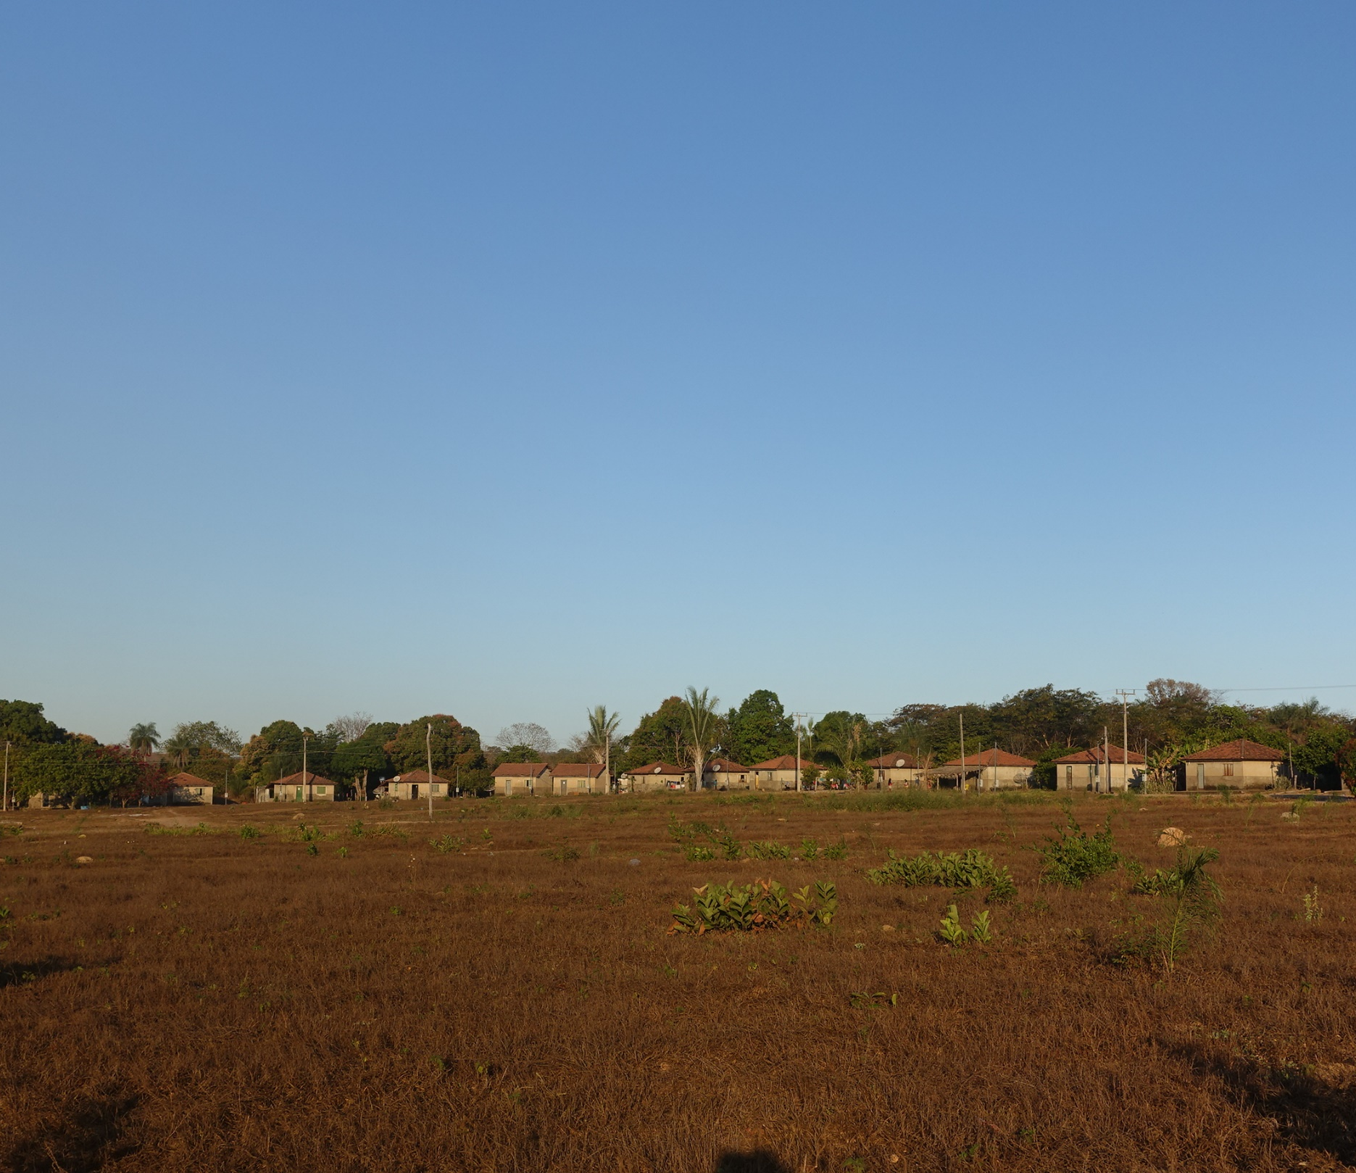
Befreiungspastoral der Vernetzung
P. Lunkenbein war gewähltes Mitglied im “Indianermissionsrat“ (CIMI), 1972 von den brasilianischen Bischöfen gegründet
Im Jahr 1974 wurde er auch Mitglied der staatlichen Indianerschutzbehörde FUNAI
Verteidigung legitimer Landbesitzurkunden
Verhinderung illegaler Beschlagnahmungen
Friedlicher Einsatz für die Rechte der indigenen Bevölkerung

Slide 20
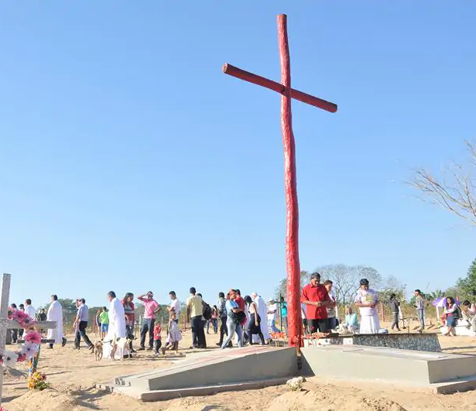
Bereit zum Äußersten
„Auch heute muss ein Missionar bereit sein, sein Leben hinzugeben!“(Aus einem Brief an seine Mutter)
Bei seinem letzten Heimaturlaub 1975 meinte er zu seiner Mutter:
„Ach Mutter, hast du eine Angst! Wenn sie mir den Finger abschneiden wollen, dann strecke ich ihnen beide Arme hin. Es gibt doch nichts Schöneres, als für den Herrgott zu sterben. Das wäre mein Traum!“

Slide 21
Der Traum hat sich erfüllt
15. Juli 1976, Meruri im Bundesstaat Mato Grosso
40 weiße Siedler dringen in die Missionsstation ein und protestieren gegen die Landvermesser
P. Lunkenbein lenkt ein und sammelt ihre Unterschriften zur Weiterleitung an die staatliche Indianer-Agentur FUNAI
Ein Ausruf der Überraschung wird von den Siedlern als Vorwurf verstanden.
P. Lunkenbein wird ins Gesicht geschlagen.
Im Affekt fallen tödliche Schüsse.
P. Lunkenbein und der Indigene Simao, der ihn verteidigen will, sind tot.

Slide 22
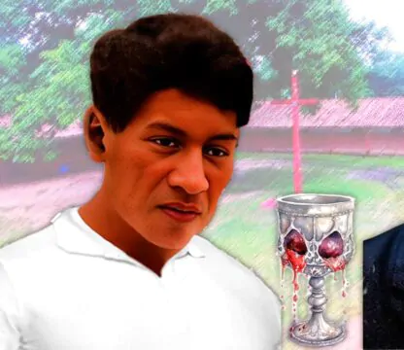
Simao Bororo
Simão Cristiano Koge Kudugodu, bekannt als „Simão Bororo“, ein Laie, geb.am 28. Oktober 1937 in Meruri
Seit 1957 Begleiter einer Gruppe von Missionaren in der Mission Santa Terezinha
Von 1962-1964 in Meruri am Bau der ersten Ziegelhäuser für die Bororo-Familien beteiligt und Mitarbeiter in der Mission.
Am 15. Juli 1976 tödlich verwundet, als er versuchte, das Leben des Salesianerpaters Rudolf Lunkenbein zu verteidigen und zu schützen.
Er starb noch am selben Tag und vergab seinen Henkern.

Slide 23
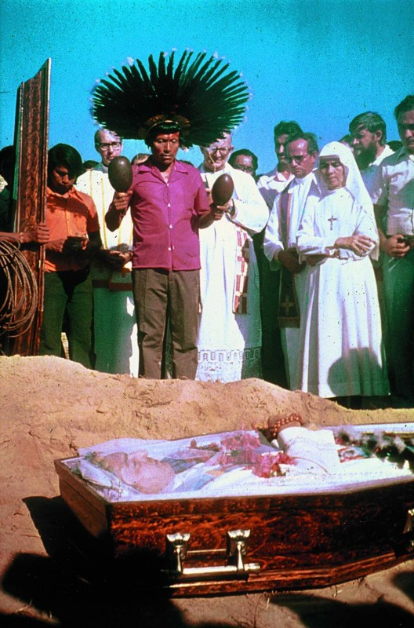
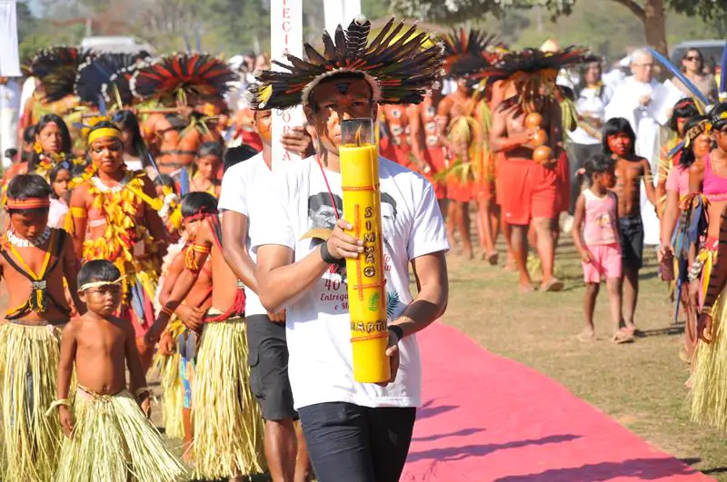
Bewegender Abschied

Slide 24
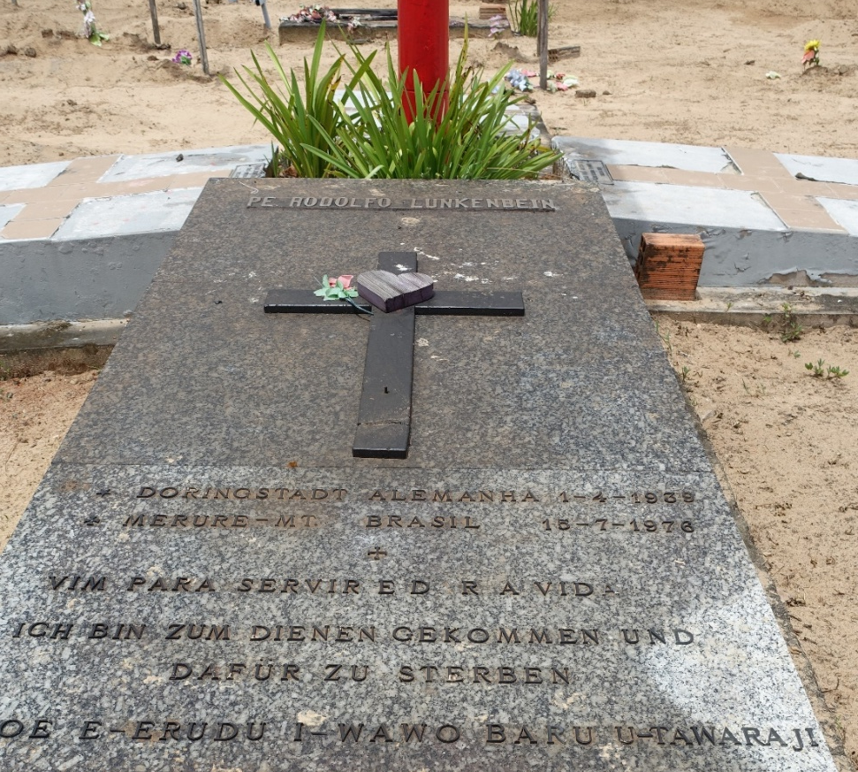
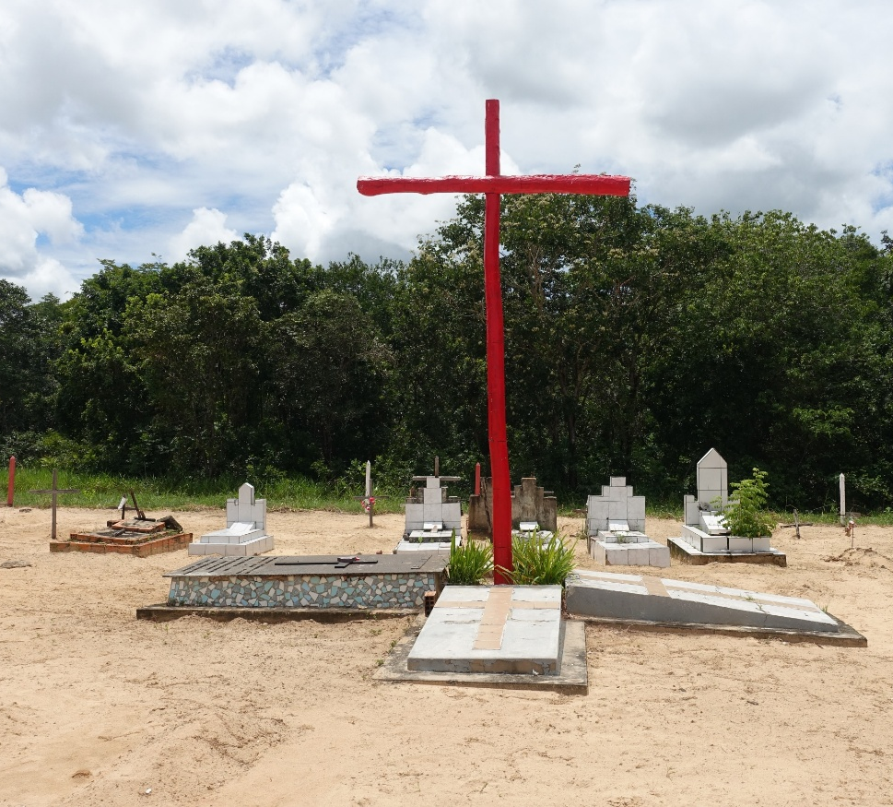
Grabstätte von P. Lunkenbein und Simao

Slide 25
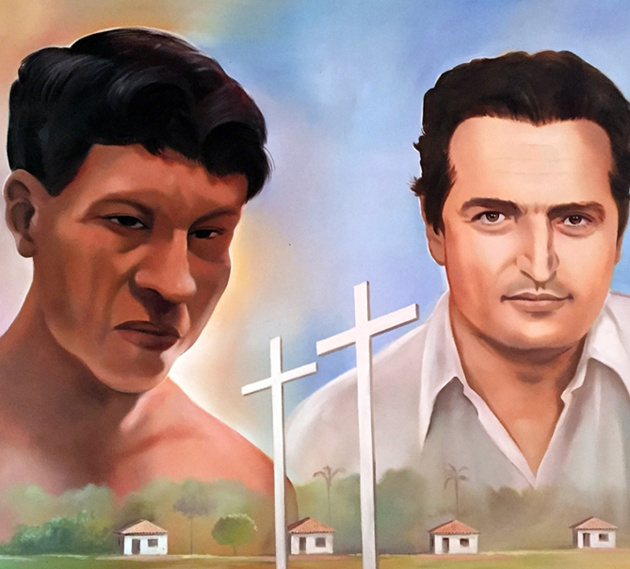
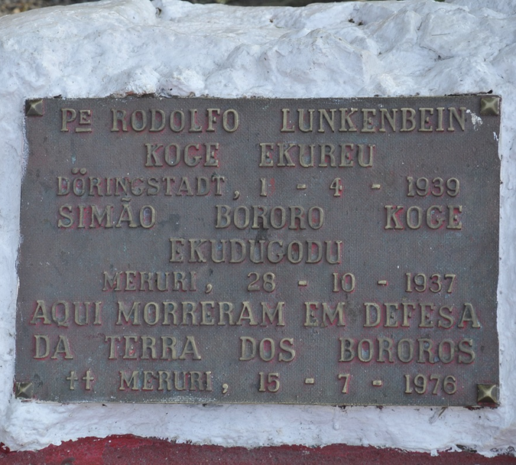
Gedenktafel für Padre Rodolfo und Simao

Slide 26
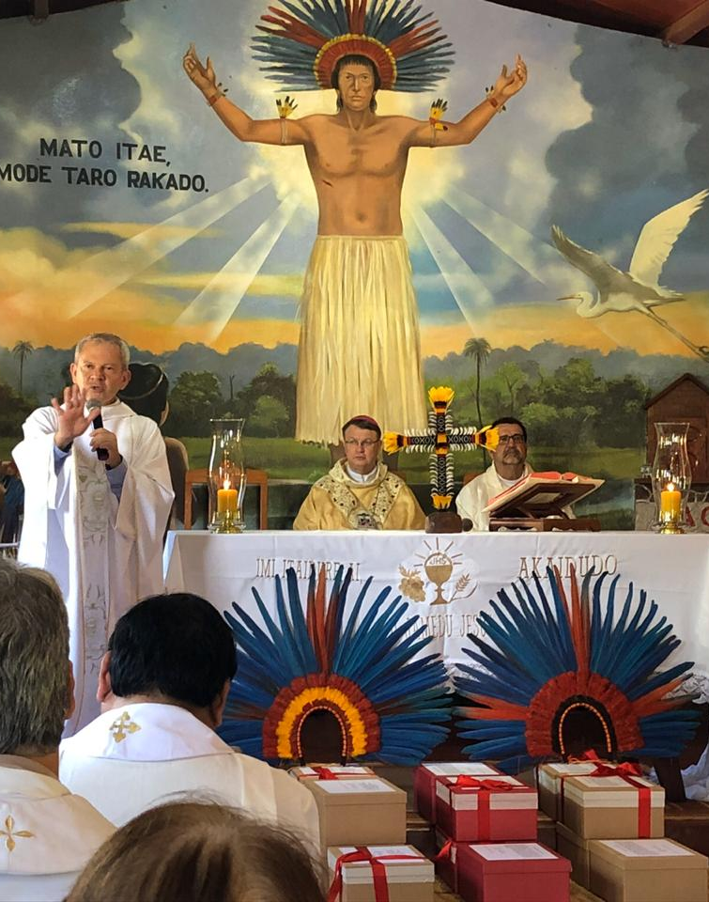
Prozessakten für die Seligsprechung
Eröffnung des diözesanen Seligsprechungsprozesses am 31.1.2018 unter Leitung von Bischof José Luft in Meruri.
Vor dem Altar Kisten mit Material für die Positio

Slide 27
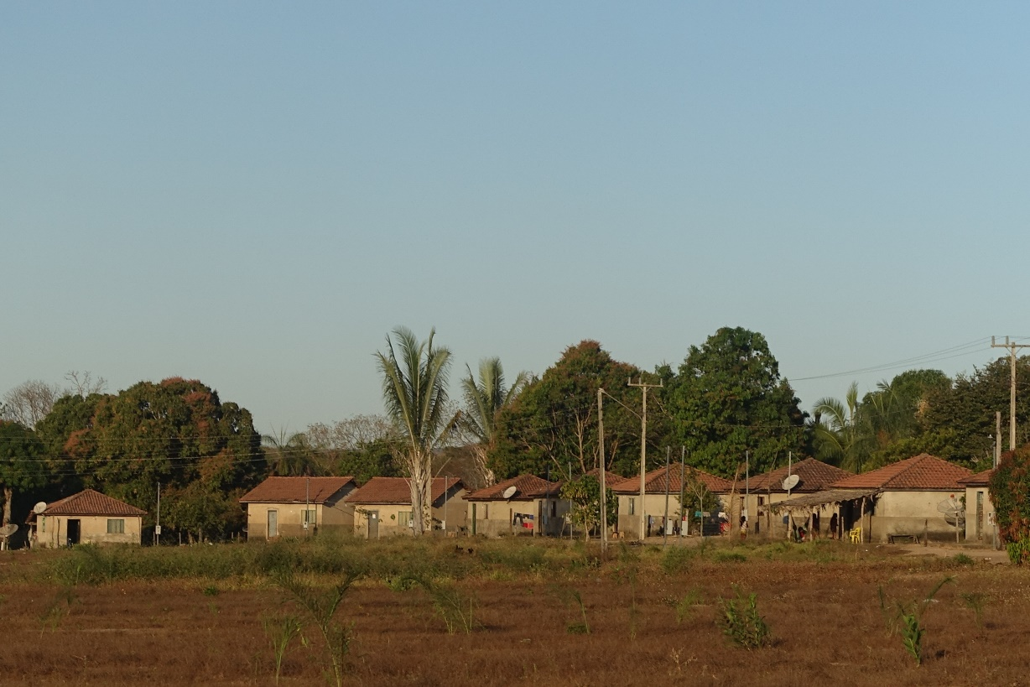
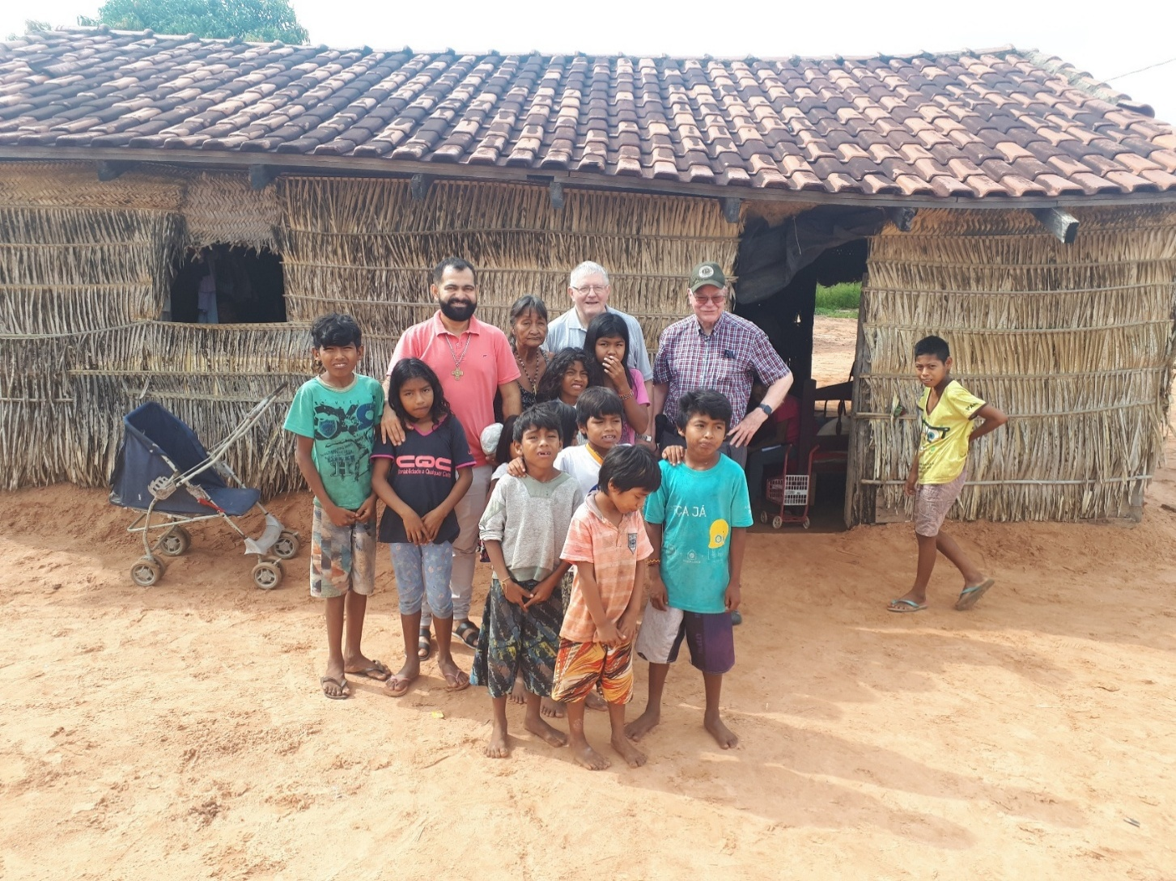
Leben in Meruri heute

Slide 28
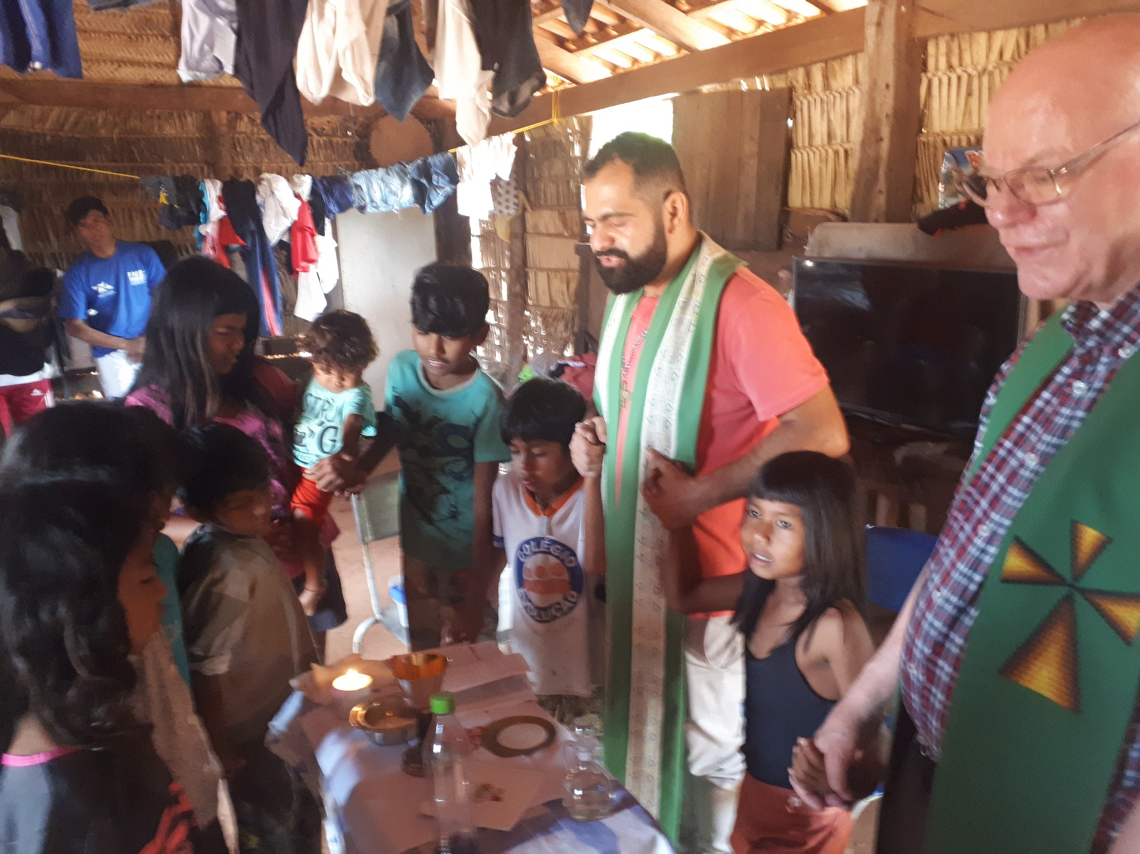
Hausmesse in Meruri

Slide 29
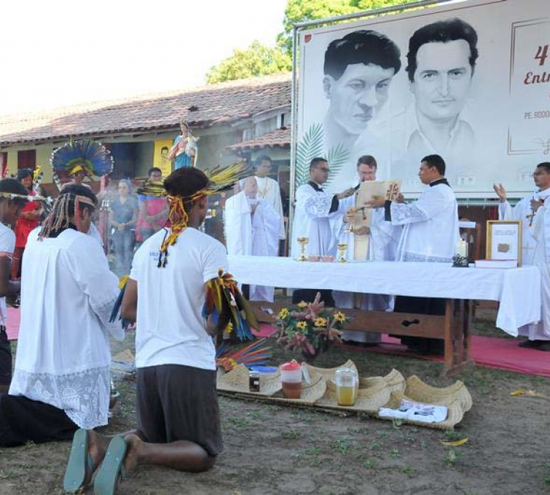
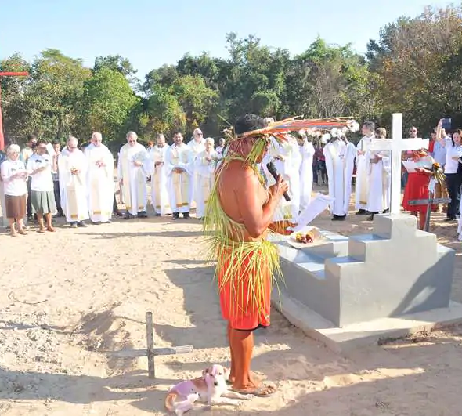
40-Jahrfeier in Meruri

Slide 30
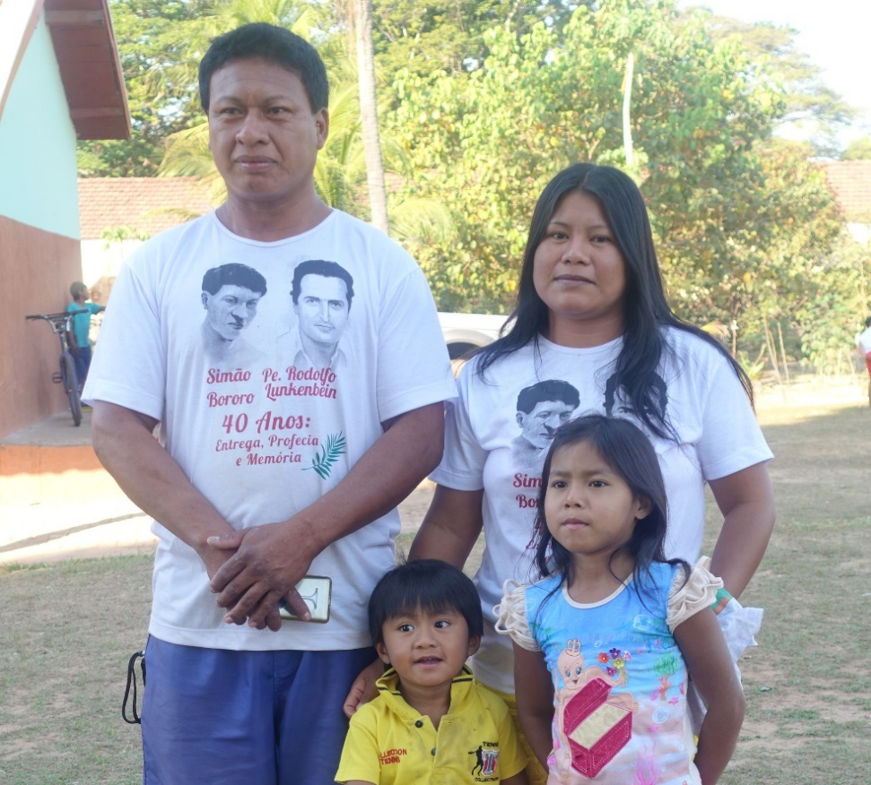
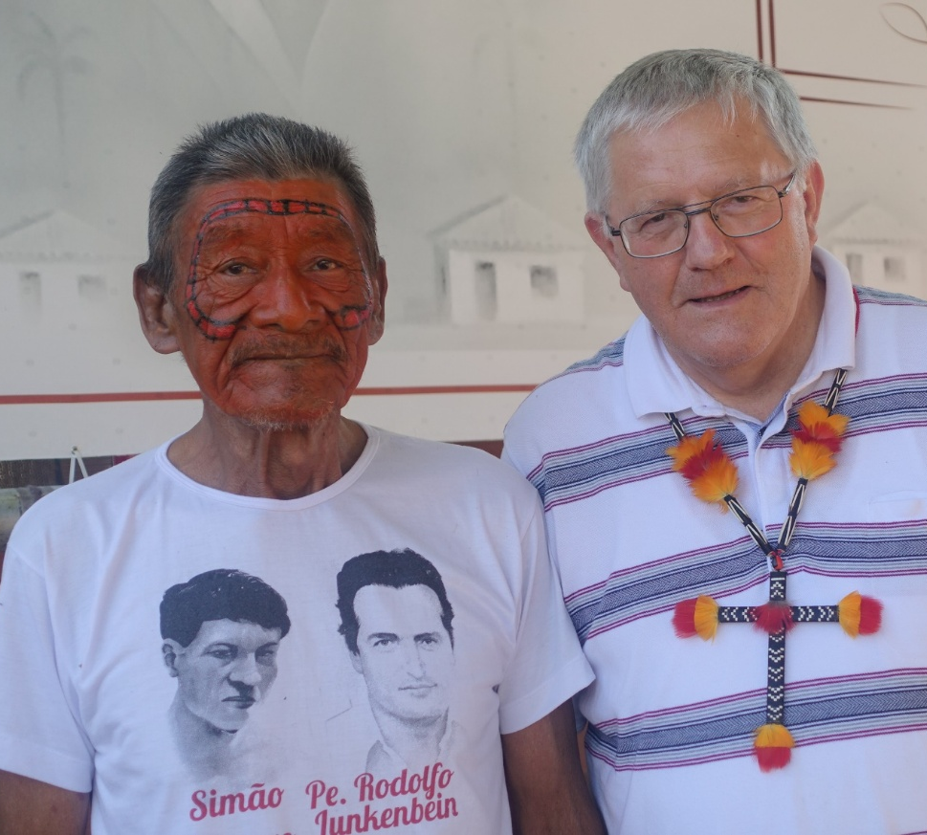
P. Josef Grünner SDB und Bororos

Slide 31
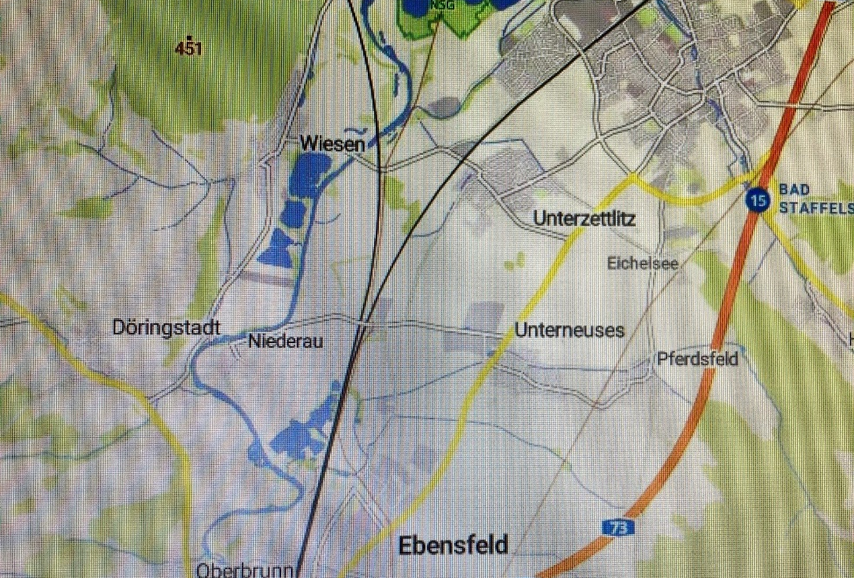
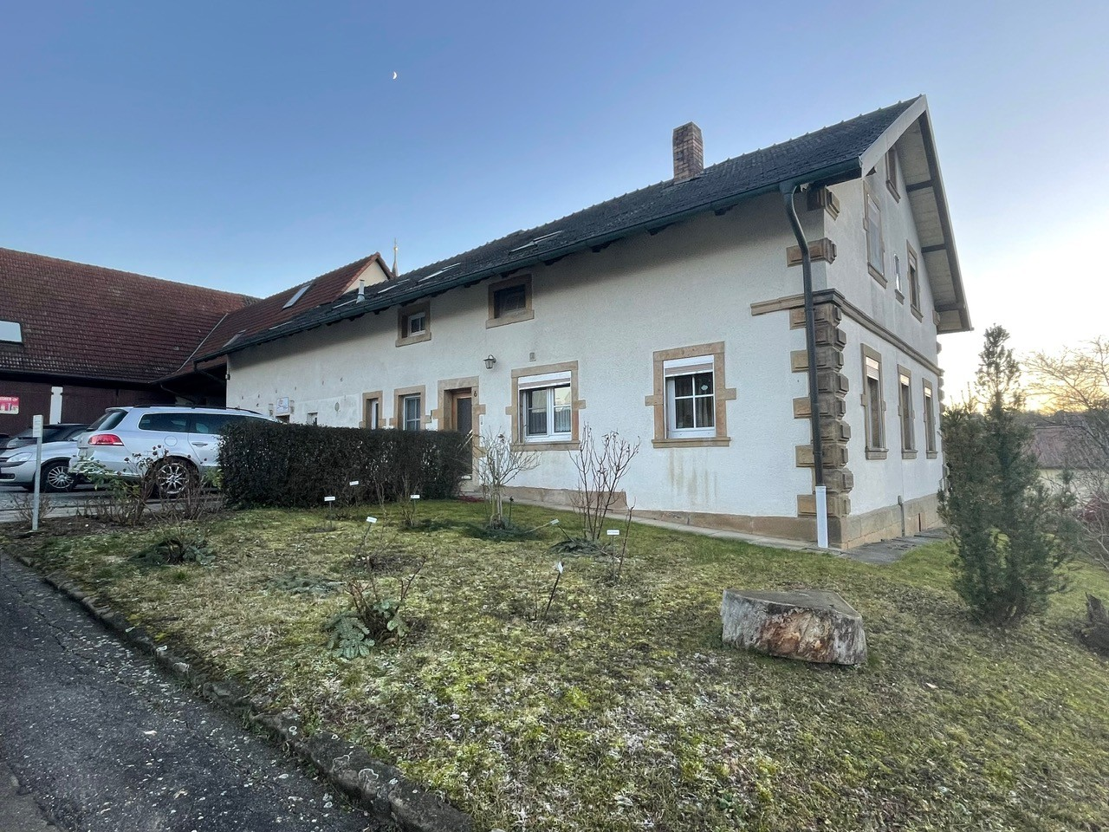
Fränkische Wurzeln
P. Rudolf Lunkenbein wurde am 01.04.1939 in Döringstadt bei Ebensfeld geboren.

Slide 32
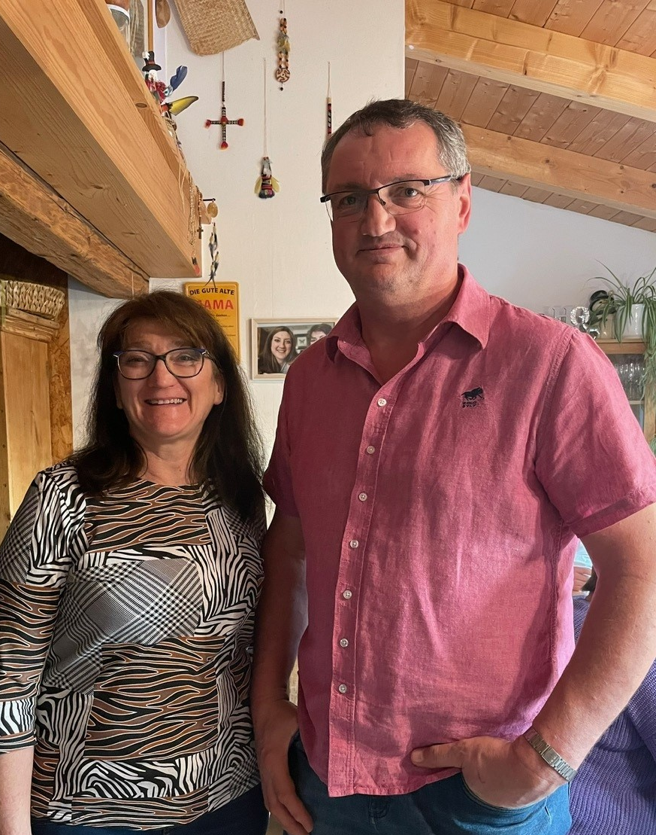
Neffe Christian Lunkenbein mit Ehefrau Marion

Slide 33
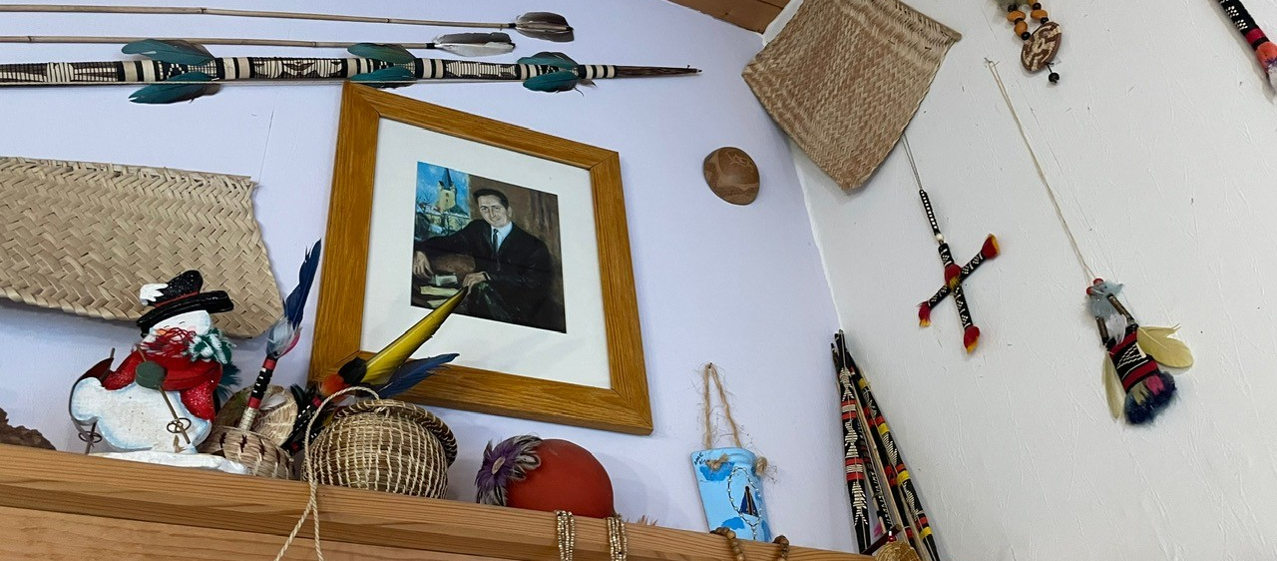
Souvenirs von einer Meruri-Reise

Slide 34
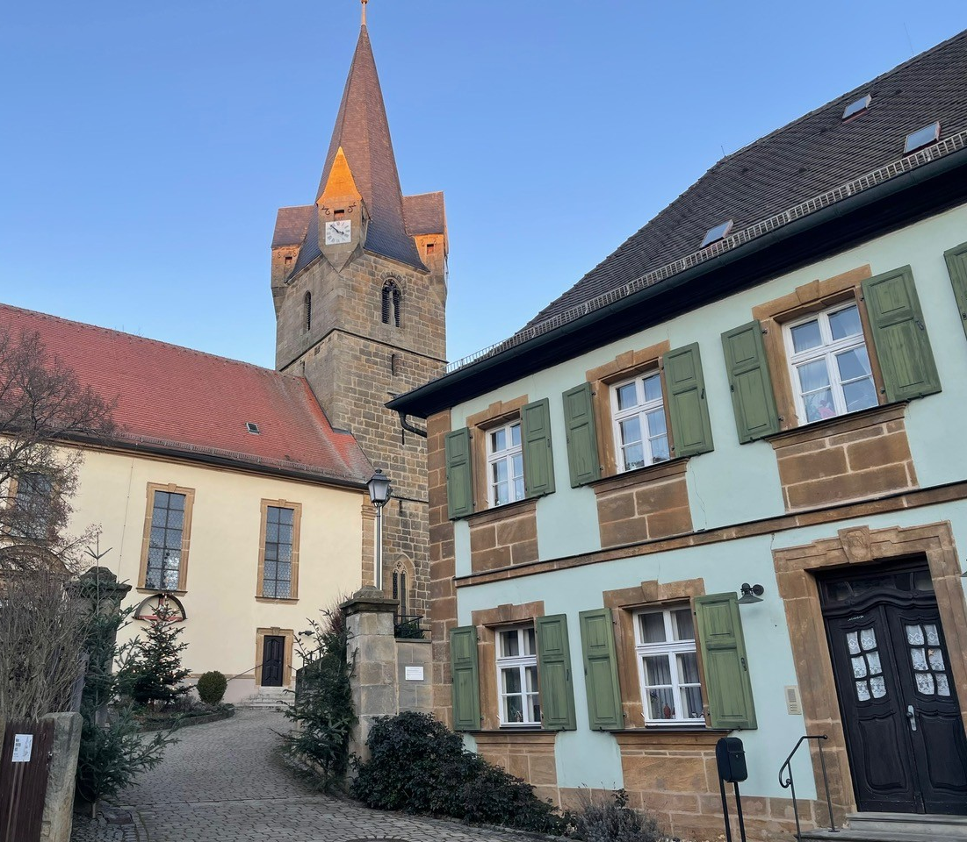
Pfarrhaus und Pfarrkirche St. Martin

Slide 35
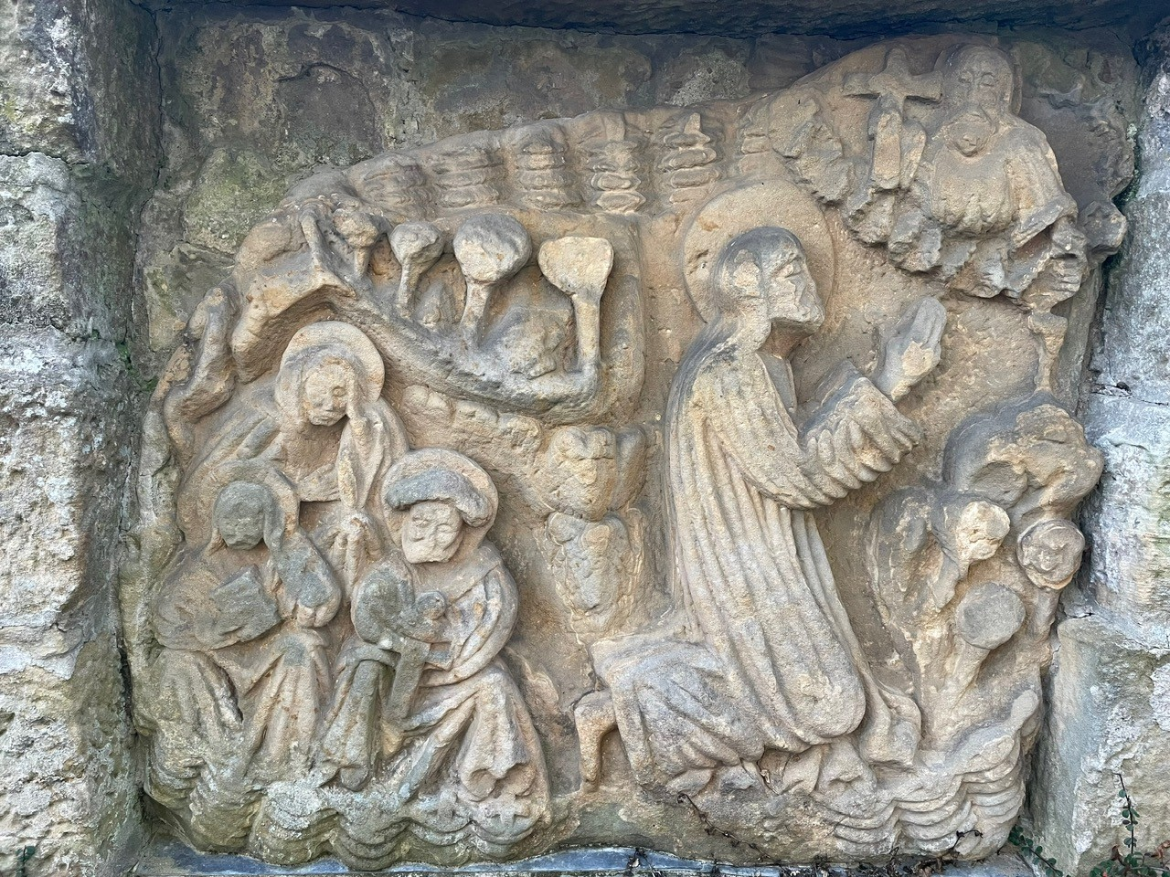
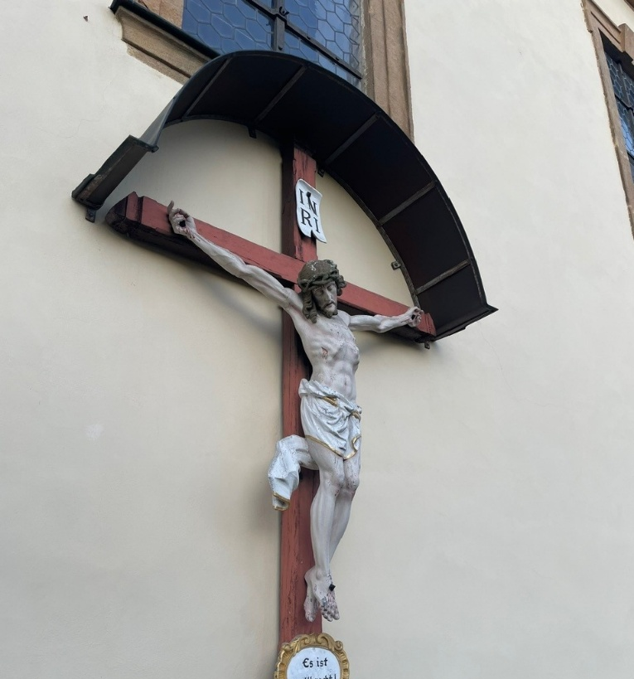
Ölberg und Missionskreuz an der Pfarrkirche

Slide 36
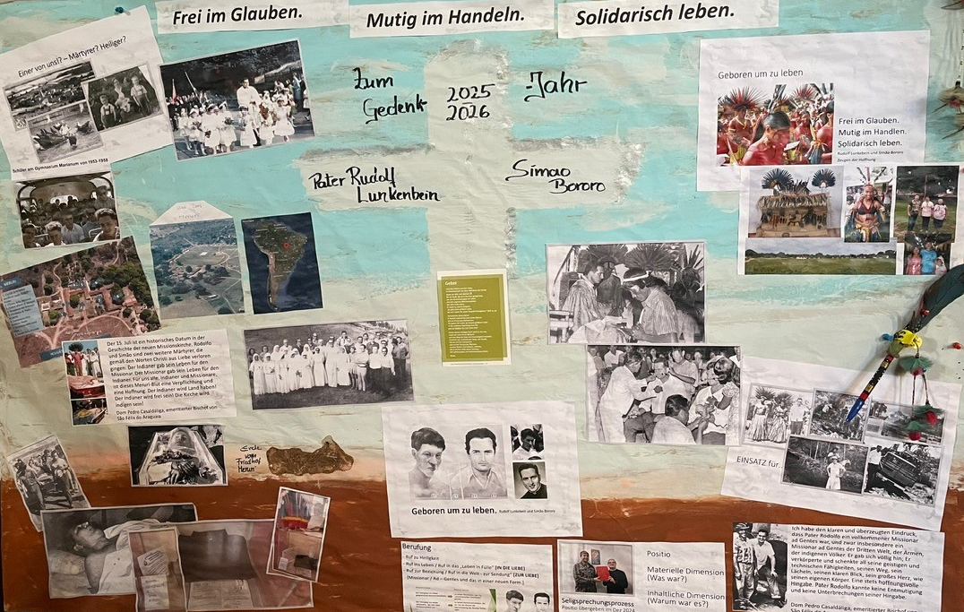
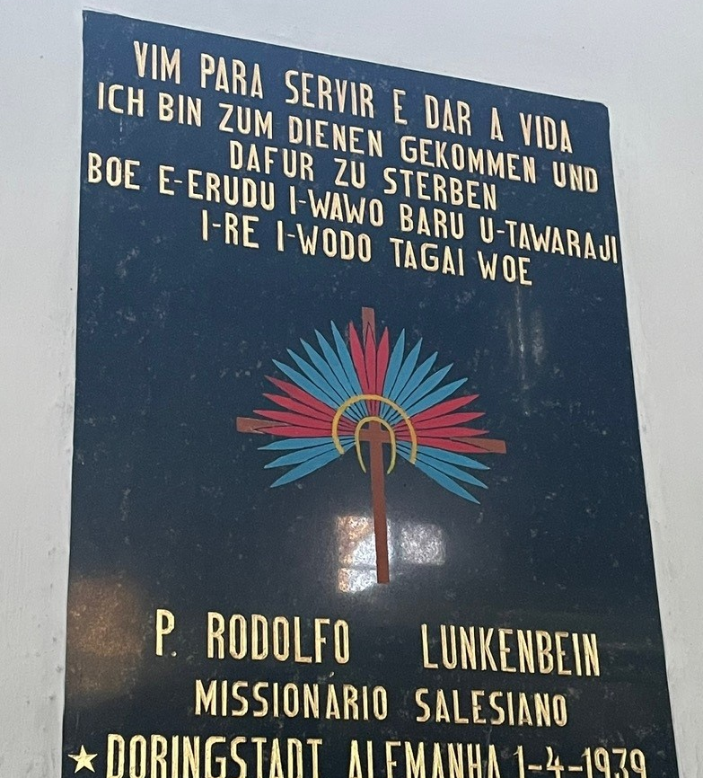
Gedenktafel und Plakat in der Pfarrkirche

Slide 37
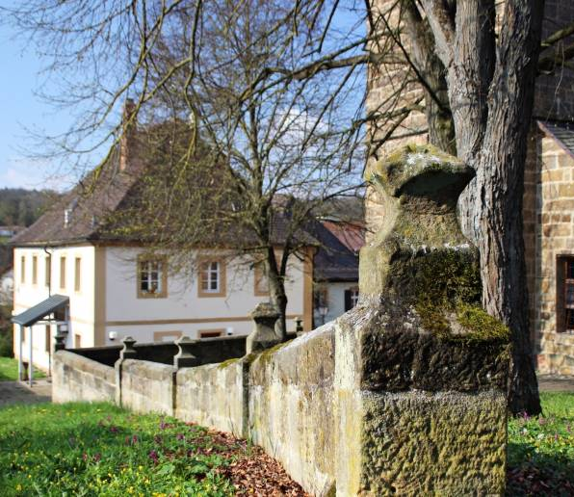
Volksschule in Döringstadt
In der 4. Volksschulklasse fallen Rudolf Ausgaben der „Salesianischen Nachrichten“ in die Hände. Das geschilderte Leben der Missionare fasziniert ihn. Sein Heimatpfarrer gibt ihm eine Lebensbeschreibung von Don Bosco. Danach steht Rudolfs Entschluss fest: ich will Salesianerpriester werden!
Zunächst scheitert der Wunsch an den hohen Pensionskosten des Canisiusheims in Bamberg. Doch dann öffnet sich eine Tür ins Allgäu.
Mit 14 Jahren bricht er von zu Hause auf.

Slide 38
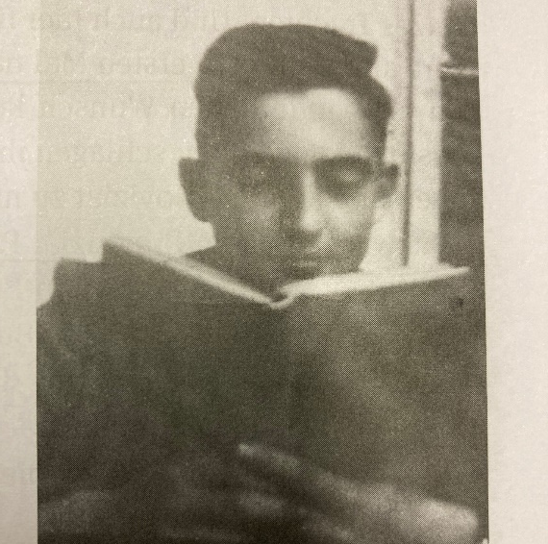

Rudolf-Lunkenbein-Gymnasium Buxheim
Vom 01.09.1952 bis 1958
besuchte Rudolf Lunkenbein das Gymnasium der Salesianer in Buxheim bei Memmingen.
Provinzial P. Johannes Greiner erfüllt seinen Wunsch und lädt ihn ein, mit ihm nach Brasilien zu fahren und dort das Noviziat zu machen.

Slide 39

Aufbruch nach Brasilien
Oktober 1958: Aufbruch nach Brasilien
1959-1960: Noviziat in Pidamonhangaba / Sao Paulo
31.01.1960: Erste Profess
1960-1962: Studium der Philosophie in Campo Grande
1963-1965: Praktikum in der Mission in Meruri
10.07.1965: Ewige Profess
Der Missionar in jungen Jahren

Slide 40

Theologiestudium und Priesterweihe
1965-1969: Theologiestudium in Benediktbeuern
29.06.1969: Priesterweihe in Benediktbeuern

Slide 41


Primiz in der Heimat
06.07.1969: Primiz in Döringstadt – mit seinen Eltern. Primizspruch: „Ich bin gekommen, zu dienen und dafür das Leben zu geben.“ Mk 10,45

Slide 42

Dienen und das Leben geben
1969: Rückkehr nach Meruri
Ab 1973: Direktor der Gemeinschaft und Leiter der Mission von Meruri
15.07.1976: Ermordung in Meruri durch weiße Siedler
31.01.2018: Beginn des Seligsprechungsprozesses

Slide 43
Seine Mission geht weiter
Das Lebenszeugnis von P. Lunkenbein wirkt.
Die Bororos sind wach geworden. Sein Kampf für Gerechtigkeit geht weiter.
Der Häuptling Lourenco Rondin Chibae Eworo schrieb an die „zivilisierte Welt“:
„Wir haben jetzt eine neue Hoffnung und wir sind bereit, die Wege unserer Geschichte zu ändern. Und wie werden wir die Wege unserer Geschichte ändern! Sollen wir zu den Waffen greifen? Sollen wir die Weißen angreifen, so wie sie es mit uns machen? Nein! Die echten Christen machen es nicht so. Waffen lösen keine Probleme. Waffen sind der Beweis feiger Menschen. Wir wollen uns zusammen schließen und vereinigen. Wir werden vielleicht sterben, aber wir wollen die Herrschaft der anderen über uns nicht mehr hinnehmen. Wir fordern, dass man uns behandelt wie Menschen!“

Slide 44


Pater-Lunkenbein Grundschule in Ebensfeld
Die Geschichte von Rudolf Lunkenbein geht weiter!
Nach ihm wurde die Grundschule in Ebensfeld
und das Rudolf-Lunkenbein-Gymnasium Buxheim benannt.

Slide 45

Er bewegte die Welt.
Seine Botschaft für uns?
„In Pater Lunkenbein sehe ich ein Vor-Bild für einen Prozess, in dem sich Glaubensverkündigung und Solidarisierung gegenseitig radikalisieren… Die Hingabe an Gott vertieft die Hingabe zugunsten der Menschen. Nicht davonlaufen, wo man bleiben sollte aus Treue und Verantwortung.
Kompromissloser als bisher Positionen beziehen, wirksam und öffentlich, wo es um die Ehre Gottes und die Würde der Menschen geht, zunehmend in christlicher Zivilcourage auch dann, wenn man dafür keinen Beifall bekommt, wenn es etwas kostet, wenn es Nachteile bringt.“
Ottmar Fuchs, Die andere Reformation, Würzburg 2016, S. 148-154

Slide 46

Ein Vorbild für junge Menschen unserer Zeit
Einige Gründe sprechen dafür
Seine Opferbereitschaft,
sein entbehrungsreiches Leben bei einem unterprivilegierten Volk
Sein unermüdlicher Einsatz für die Glaubensver-breitung sowie für die Verbesserung der Lebens-bedingungen
Sein Bemühen, das neue Missionsverständnis des II. Vatikanischen Konzils in die Tat umzusetzen durch Inkulturation des Glaubens in die Bräuche der Bororo
Sein stets freundliches, gewinnendes und Optimismus ausstrahlendes Wesen
Sein Einsatz für die Landrechte der Indios
Erzbischof em. Dr. Ludwig Schick, 6.10.2016

Slide 47

Ein junger Glaubenszeuge und Künstler am Werk

Slide 48



2026 Neujahrsempfang des Erzbischofs Herwig Gössl P. Rudolf Lunkenbein als Glaubenszeuge

Slide 49

Ein Märtyrer des Glaubens
Viele Gründe sprechen meines Erachtens dafür, in P. Lunkenbein einen Märtyrer des Glaubens zu sehen, der ein Vorbild vor allem für junge Menschen unserer Zeit sein kann: Seine Opferbereitschaft, sein unermüdlicher Einsatz für die Glaubensverbreitung sowie für die Verbesserung der Lebensbedingungen der ihm anvertrauten Menschen sowie sein Einsatz für die Landrechte der Indios. Seine Seligsprechung wäre ein wichtiges Zeichen dafür, was der Auftrag der Kirche war, ist und bleibt: Aus dem Glauben an die Botschaft Jesu Christi für Gerechtigkeit einzutreten bis zur Hingabe des Lebens.
Herwig Gössl, Erzbischof von Bamberg, 15.07.2024

Slide 50

Ein Glaubenszeuge, der die Welt bewegt.
Was fasziniert mich an P. Rudolf Lunkenbein?
Wo und wie könnte ich Zeugnis geben?
Konzept und Gestaltung: Hauptabteilung Seelsorge – Martin J. Emge
Bildnachweise: RB-Deskart: 2; Archiv der Salesianer: 1; 5; 6; 7; 8; 10; 11; 13; 20; 22; 23; 25; 26;29; 39; P.J.Grünner SDB: 3; 9; 12; 14; 19; 24; 27; 28; 30 Wikipedia 18 Pexels: 2; 4 Martin Emge: 31; 32; 33; 34; 35; 36; 37;44 Familie Lunkenbein: 38; 41; 42; Pressestelle Erzbistum Bamberg / Dominik Schreiner: 46; 47;48; Privat: 45

